Slide 1
Bauleitplanung der Stadt Diemelstadt 15. Änderung des Flächennutzungsplanes, ST Wrexen und 3. Änderung des Bebauungsplanes Nr. 18 „GI Wrexen“

Slide 2
Bisheriges Verfahren nach Baugesetzbuch (BauGB)
Einleitungs- bzw. Aufstellungsbeschluss am 29. August 2019
Frühzeitige Beteiligungsprozesse im Frühjahr 2021
Formelle Beteiligung der Öffentlichkeit vom 04. Januar bis 07. Februar 2022
Formelle Beteiligung der sonstigen Träger öffentlicher Belange und Nachbargemeinden vom 21. Dezember 2021 bis 25. Januar 2022

Slide 3
Landkreis Waldeck-Frankenberg, Fachdienst Umwelt:
Naturschutz
- ANREGUNG: Die Fläche im Bereich „Scherfeder Hude“ wurde erweitert und dadurch der Anteil der überbaubaren Grundstücksfläche erhöht
Die Aussage wird zurückgewiesen
Urfassung des B-Planes: GRZ = 0,6
1. Änderung des B-Planes: GRZ = 0,8
3. Änderung des B-Planes: GRZ = 0,8

Slide 4
Urfassung
1. Änderung

Slide 5
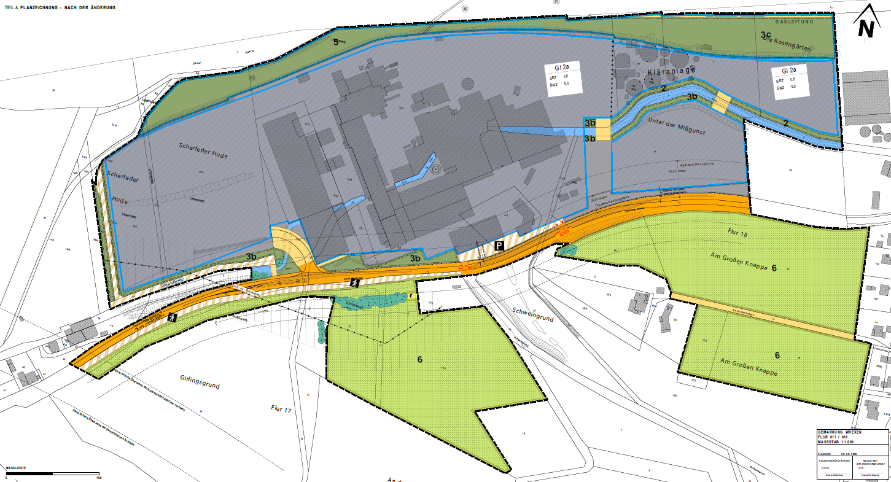
ANREGUNG: die westlich begrenzende Nord-Süd-verlaufende Grünfläche 3b soll vollumfänglich erhalten bleiben
→Anregung wird entsprochen

Slide 6
Die Autobahn GmbH des Bundes:
- ANREGUNG, die Bauverbots- bzw. Baubeschränkungszone nach § 9 Bundesfernstraßengesetzt darzustellen
Anregung wird entsprochen
- ANREGUNG, ein Verkehrsgutachten zu erstellen, aus dem hervorgeht, welche Verkehrsbelastung für die Anschlussstelle Marsberg und Diemelstadt entstehen
→Anregung wird nicht entsprochen
→Durch den Bebauungsplan soll eine zusätzliche Lagerfläche durch die Ausweisung eines Industriegebietes planungsrechtlich gesichert werden
→Hierdurch soll der Lagerbestand erhöht, jedoch nicht die Produktion hochgefahren werden
→Es ist nicht anzunehmen, dass durch 3,5 zusätzliche Auf- und Abfahrten pro Tag die Anschlussstellen Marsberg und Diemelstadt nachteilig beeinträchtigt werden

Slide 7
- ANREGUNG: die Blendwirkungen und Lichtimmissionen von Gebäuden und Anlagen im Plangebiet gegenüber den angrenzenden Verkehrsflächen der Bundesautobahn A44 sind auszuschließen
→Anregung wird entsprochen
→Festsetzung wird entsprechend ergänzt
- ANREGUNG: Begrenzungen der Werbeanlagen sollte getroffen werden
→Bebauungsplan trifft bereits die Festsetzung, dass Werbeanlagen in jeglicher Form
nach § 33 Straßenverkehrsordnung nicht zulässig sind

Slide 8
Energie Waldeck-Frankenberg:
- Hinweis, dass im Teilbereich „Neuer Stadtstraßenanschluss“ 20-kV-Kabel und weitere Versorgungsleitungen im Eigentum Dritter liegen, über die die Papierfabrik Smurfit Kappa aus dem Umspannwerk Wrexen versorgt wird
- Hinweis, dass der Betrieb und Bestand der Versorgungskabel gewährleistet bleiben muss

Slide 10
Landesbetrieb Hessen Forst:
- ANREGUNG: dass die Bauleitplanung Wald im Sinne des § 2 Abs. 1 Hessisches Waldgesetz (HWaldG) überplant
→Anregung wird zur Kenntnis genommen
Die planungsrechtlichen Festsetzungen werden nun für diesen Bereich angepasst →Da die Lage der bisher planungsrechtlich festgesetzten Wegeparzelle nicht mit der Lage des tatsächlichen Weges übereinstimmt, wird das Planungsrecht angepasst, ohne die Gehölzstrukturen zu überplanen
Empfehlung, dass mindestens eine Baumlänge Abstand zwischen dem Wald und überbaubarer Grundstücksfläche einzuhalten ist

Slide 11
Empfehlung, dass mindestens eine Baumlänge Abstand zwischen dem Wald und überbaubarer Grundstücksfläche einzuhalten

Slide 12
Hessen Mobil Straßen- und Verkehrsmanagement Bad Arolsen:
- ANREGUNG: dass ein Verkehrskonzept vorzulegen ist, welches auf die verschiedenen Knotenpunkte und Verkehrsmengen eingeht
Anregung wird entsprochen – Verkehrskonzept ist Gegenstand des geänderten Planentwurfes
- ANREGUNG: dass mitzuteilen ist, ob durch das geplante Unterführungsbauwerk auch das Straßengrundstück betroffen ist
→Anregung wird entsprochen
→durch das beabsichtigte Unterführungsbauwerk ist das Straßengrundstück nicht betroffen
→Das Bauwerk wird ausschließlich auf privaten Grundstücksflächen errichtet

Slide 13
- ANREGUNG: dass Bauverbotszonen festzusetzen sind und die textlichen Festsetzungen hierzu anzupassen sind
→Anregung wird entsprochen
Die textliche Festsetzung wird an den Gesetzestext angepasst
- ANREGUNG: dass die Stellflächen als Verkehrsfläche besonderer Zweckbestimmung „Parkplatz“ festzusetzen sind
→Anregung wird entsprochen

Slide 14
Regierungspräsidium Kassel, Dezernat 31.1 Altlasten, Bodenschutz:
Bodenschutz
- ANREGUNG: dass die entstehenden Funktionsverluste der betroffenen Flächen durch Ausgleichsmaßnahmen entsprechend der Arbeitshilfe „Kompensation des Schutzgutes Boden in der Bauleitplanung nach BauGB des Hessischen Landesamt für Naturschutz, Umwelt und Geologie 2018 zu planen und umzusetzen sind
→Anregung wird nicht entsprochen
→schutzgutübergreifende Ausgleichs- und Minimierungsmaßnahmen

Slide 15
Weiteres Verfahren nach Baugesetzbuch (BauGB)
Geänderter Entwurfsbeschluss
Verfahren zur Beteiligung nach § 4a Abs. 3 BauGB i.V.m. § 3 Abs. 2 Beteiligung der Öffentlichkeit und § 4a Abs. 3 BauGB i.V.m. § 4 Abs. 2 BauGB Beteiligung der TÖBs im September/Oktober 2022
Feststellungsbeschluss/Satzungsbeschluss

Slide 16
15. Änderung des Flächennutzungsplanes, ST Wrexen
3. Änderung des Bebauungsplanes Nr. 18 „Gl Wrexen“

